Slide 1
Praktikum iz Programiranja 1 Specijalna Grupa
13S111PP1
Funkcije

Slide 2
Uvod – cilj prezentacije
Ciljevi
  Upoznavanje sa funkcijama
  Prirodnije je za način našeg razmišljanja
  Dekomponovanje programa
  na funkcionalne (modularne) celine
  Izbegavanje dupliranja koda
    kod je lakši za održavanje
    kod je lakši za razumevanje

Slide 3
Uvod u funkcije
Izračunavanje D
Ako D>0, koreni?
Ako D<0, kompleksni koreni
a
b
c
Izračunavanje D
Ako D>0, koreni?
Ako D<0, kompleksni koreni
rešenja_kvadratne_jednačine

Slide 4

Definicija funkcije
def farenheit_to_celsius(temp_f):
temperatura_c = (temp_f - 32) / 1.8
# proizvoljne naredbe...
return temperatura_c
  Funkcija treba da obavi nekakav zadatak ili izvrši nekakva izračunavanja i pruži svom pozivaocu rezultat svog rada
    Pozivalac može rezultat da „prihvati“ (sačuva), a ne mora
Napomene:
  Mora biti definisana pre “glavnog” programa
  Redosled definisanja proizvoljan, dok god je sve definisano pre poziva
  Glavni program: kôd koji ne pripada ni jednoj funkciji

Slide 5
Sintaksa
def farenheit_to_celsius(temp_f):
temperatura_c = (temp_f - 32) / 1.8
# proizvoljne naredbe...
return temperatura_c
Unutar zagrada: spisak imena argumenata koji se predaju funkciji
Iza dve tačke (:), u narednom redu započinje blok koda
– to je telo funkcije
Mogu biti proizvoljne naredbe
  Telo funkcije sadrži instrukcije kojima se definiše način na koji se obavljaju izračunavanja
Indentacija je od suštinskog značaja !
  svaka naredba mora biti uvučena za 4 razmaka
    bolje 4 razmaka nego 1 TAB – i treba biti konzistentan!

Slide 6
Poziv i povratna vrednost
Funkcija obično ima rezultat
Ključna reč return za vraćanje rezultata – to je vrednost funkcije
  temperatura = farenheit_to_celsius(100)
Funkcija ponekad ne mora imati rezultat –
samo nešto uradi (npr. odštampa nešto, sortira niz…)
Moguće navesti return bez ikakvog izraza iza
  Funkcija se prekida
  Vraća se specijalna vrednost None
Primeri:
3.1_temperature_converter.py i 3.1a_temperature_conversion_functions.py

Slide 7
Primer: funkcija Z+ → bin
def deka_to_bin(deka):
binarno = ""
if deka < 0:
exit()
elif deka == 0:
binarno = "0"
else:
while deka > 0:
cifra = deka % 2
deka //= 2 # celobrojno deljenje!
binarno = str(cifra) + binarno
return binarno

Slide 8
Formalni i stvarni argumenti
Formalni argumenti (parametri)
dostupni samo u datoj funkciji
sakrivaju eventualna globalna imena
predstavljaju alternativno ime za stvarne argumente
mogu da imaju podrazumevanu vrednost
ne specificiraju se tipovi (Python sam određuje stvarni tip)
Stvarni argumenti
podaci za koje se funkcija poziva
promenljive (lokalne ili globalne)
rezultati drugih funkcija
pre pozivanja izračunavaju se svi stvarni argumenti
nema provere saglasnosti tipa formalnog i stvarnog argumenta

Slide 9
Podrazumevane vrednosti
Moguće navesti podrazumevanu vrednost za argument funkcije
Tada je funkciju moguće pozvati bez navođenja tog argumenta
  ograničenje: samo poslednjih nekoliko argumenata
  mogu imati podrazumevanu vrednost
Pri pozivu, formalni argument dobija navedenu vrednost:
# squares by default
def power(x, exponent=2):
return x**float(exponent)
power(2) # 2**2
power(2, 3) # 2**3

Slide 10
Imenovanje formalnih argumenata (1)
Moguće je eksplicitno navesti naziv i vrednost
formalnog argumenta pri pozivanju funkcije
Korisno kada funkcija prima veliki broj parametara
  programer ne mora da pamti redosled parametara
  razne biblioteke (numerički algoritmi) se oslanjaju na ovu mogućnost
# squares by default
def power(n, exponent=2):
return x**float(exponent)
power(3, exponent = 2) # 3**2
power(exponent = 2, n = 3) # 3**2

Slide 11
Imenovanje formalnih argumenata (2)
def poly(x, a, b, c, d = 0, e = 0):
return x**4*a+x**3*b+x**2*c+x*d+e
print (poly(2, 4, c=0, b=1, e=3))
print (poly(2, 4, c=0, b=1))
# print (poly(a=4, 0, c=0, b=0)
#greška
# print (poly(4, 0, 0, c=0, b=0)) # greška

Slide 12
Globalne promenljive
Posmatramo deo programa:
total se tretira kao lokalna promenljiva?
Kako popraviti?
  Ključna reč global
  Govori interpreteru da je promenljiva total već definisana, izvan funkcije
  (u globalnom dosegu)
global koristimo samo ako menjamo vrednost globalne promenljive
Jedno od Zen of Python pravila:
Explicit is better than implicit.
Njihova upotreba se smatra LOŠOM PRAKSOM
total = 0
def count_ones(nl):
global total
for number in nl:
if number == 1:
total += 1
return # no return value
count_ones([1, 2, 3, 4, 1])
UnboundLocalError: local variable 'total' referenced before assignment

Slide 13
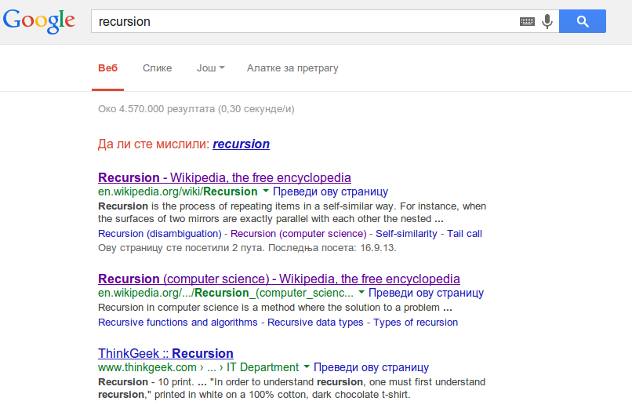
Rekurzija
def fact(n):
if n==1:
return 1
return fact(n-1)*n

Slide 14

Rekurzivna funkcija
Funkcija koja poziva samu sebe (sa drugim vrednostima parametara) je rekurzivna
Rekurzija je postupak rešavanja problema koji među svojim koracima sadrži referisanje samog tog postupka
  razlaganje složenog problema na jednostavnije, ali iste prirode
  razlaganje se završava kada je problem dovoljno jednostavan da se trivijalno rešava

Slide 15
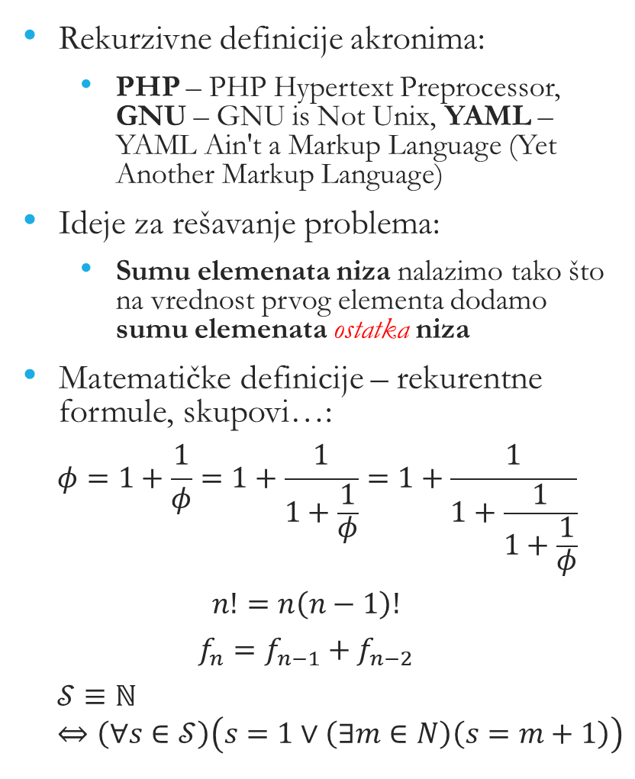
Primeri rekurzije
Rekurzivne definicije akronima:
  PHP – PHP Hypertext Preprocessor, GNU – GNU is Not Unix, YAML – YAML Ain't a Markup Language (Yet Another Markup Language)
Ideje za rešavanje problema:
  Sumu elemenata niza nalazimo tako što
  na vrednost prvog elementa dodamo sumu elemenata ostatka niza
Matematičke definicije – rekurentne formule, skupovi…:
  $$φ=1+\frac{1}{φ}=1+\frac{1}{1+\frac{1}{φ}}=1+\frac{1}{1+\frac{1}{1+\frac{1}{φ}}}$$
  $$n!=n\left(n−1\right)!$$
  $$f_{n}=f_{n−1}+f_{n−2}$$
  $$𝒮≡ℕ⇔\left(∀s∈𝒮\right)\left(s=1∨\left(∃m∈N\right)\left(s=m+1\right)\right)$$
Notes:
Reč ostatak sugeriše da postoji razlika.

Slide 16

Primeri rekurzije
-
Sierpinski trougao

Slide 17

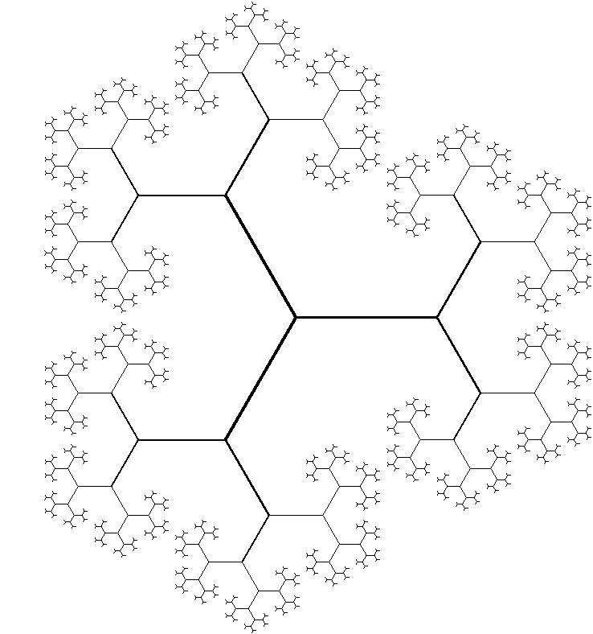
Primeri rekurzije
- fraktali

Slide 18
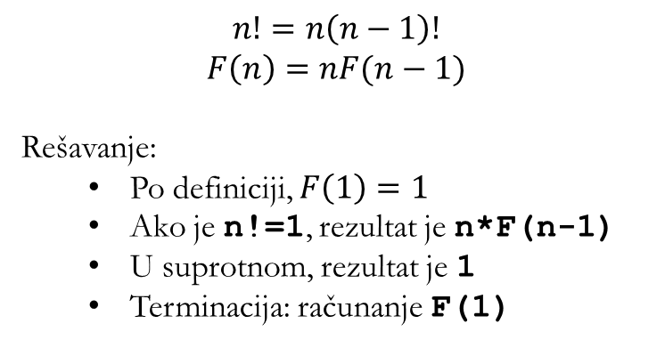
Rekurzivna funkcija - primer
$$n!=n\left(n−1\right)!$$
$$F\left(n\right)=nF(n−1)$$
Rešavanje:
  Po definiciji, $F\left(1\right)=1$
  Ako je n!=1, rezultat je n*F(n-1)
  U suprotnom, rezultat je 1
  Terminacija: računanje F(1)
def fact(n):
if n==1:
return 1
return fact(n-1)*n
. . . . . 5
. . . . 4
. . . 3
. . 2
1
. . 2
. . . 3
. . . . 4
. . . . . 5

Slide 19
Rekurzivni poziv
3.3_fact.py
3.3a_factIter.py
3.3b_pingpong.py
Rekurzivni poziv
Referisanje samog postupka kao deo postupka rešavanja
Terminacija
Kada prekinuti sa rekurzivnim pozivima – uslov terminacije
Specijalne vrednosti (primeri: faktorijel, Fibonačijevi brojevi)
Nekada je očigledno, zbog prirode problema
Nekada se mora zadati putem parametra
Svakako, neophodno je znati
kad treba prekinuti rekurzivne pozive!
def fact(n):
if n == 1:
return 1
return fact(n-1)*n

Slide 20
Rekurzivni poziv
- detalji
__main__
4
4*fact(4-1)
fact
n
4
3*fact(3-1)
fact
n
3
2*fact(2-1)
fact
n
2
1
fact
n
1

